Slide 1
图论构造题选讲

Slide 2
重心相关问题
树的重心有很多的性质
一个节点是重心的充要条件是把它当作根，它的所有子树大小都不超过总点数的一半。
一棵树最多两个重心，如果有两个，它们一定相邻。
一个节点是重心的充要条件是这个点到树上所有节点的距离和最小。
往树上加或者删一个叶子，重心最多移一条边。
把两个树连起来，新树的重心一定在旧重心的路径之间。
树剖、点分中的重心

Slide 3
重心相关问题
中心和直径的相关性质可以回顾“树上圆理论”

Slide 4
LOJ 6042
对于每个点求至少操作多少次让这个点成为重心
一次操作的定义是：在树上任意删一条边，再在不成环的情况下加一条边
n<=1e6

Slide 5
LOJ 6042
重心不需要操作
然后对于其他的点而言，让它成为重心，就是要以它为根后，所有儿子的size<=n/2
先以目前的重心作为根rt，rt的每棵子树size<=n/2
换一个点u做根，那么rt所在的子树size就有问题，那么就从以rt为根的子树中割一些子树下来接到u下面，使得rt所在的子树size<=n/2即可
题目要求最小的操作次数，所以我们要贪心地按照size从大到小割

Slide 6
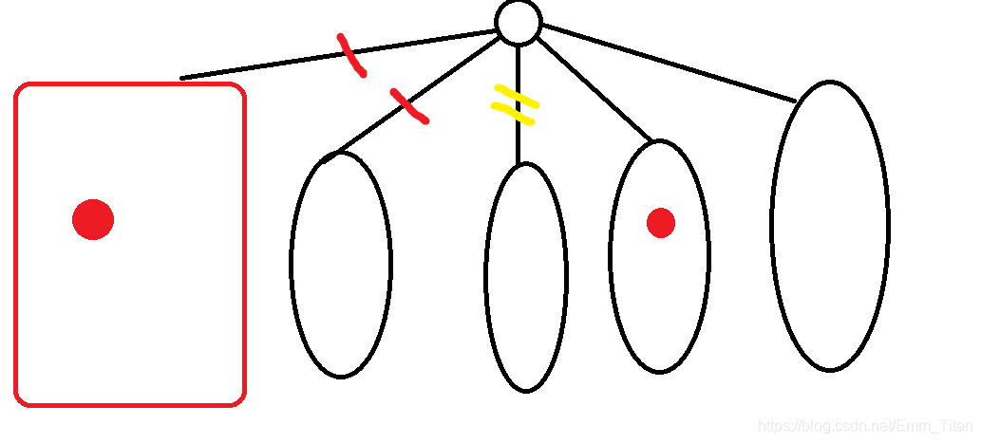
LOJ 6042
实际实现的时候注意细节

Slide 7
CF468D
给一棵有边权的树，求一个字典序最小的排列pi
使得\sum_i dis(i,pi)最大
边权<=1e5，n<=1e5

Slide 8
CF468D
首先考虑求\sum_i dis(i,pi)最大值是多少
把dis写成dep
\sum_i dis(i,pi)=\sum_i (dep[i]+dep[pi]-2dep[lca(i,pi)])=2\sum_i dep[i] – 2\sum_i dep[lca(i,pi)]
由于这是距离，我们随便选根算出来的答案都是一样的，而且选定根后前面一部分的值是固定的。考虑选取树的重心作为根，那么一定可以构造出一个排列使后面的部分值为0，因为重心为根的任意子树大小都不超过n/2​，所以两两配对时就在不同的两个子树中选节点配对，一定能取到0。

Slide 9
CF468D
out[u]+in[u]<=\sum_v in[v]
如果满足这个条件，我们每次找out[u]+in[u]最大的一个u，将u子树内一点和其他子树内一点配对，那么out[u]减一，\sum_v in[v]也减一，仍然满足这个条件
对于其他的x，out[x]+in[x]本来<= \sum_v in[v]，但是现在\sum_v in[v]减一了，好像会不满足这个条件，但是仔细想想会发现至多只有两个x满足out[x]+in[x]=\sum_v in[v]，因为选的是重心，且配对的时候就是这两个x，一个out减一，一个in减一，所以还是满足的

Slide 10
CF468D
所以不难得到构造方法
整体思路是，对于每个i，找尽量小的pi
如果没有一个x，使得out[x]+in[x]=\sum_v in[v]
那就直接找和i不在同一个子树的最小的pi
如果存在一个x，使得out[x]+in[x]=\sum_v in[v]，且x和i位于不同子树
那和i配对的pi就只能在x的子树里面找编号最小的
可能要用set存放每棵子树还剩的点，按编号排序，还要用set存放out[u]+in[u]

Slide 11
平衡构造问题
要么构造满足A条件的东西，要么构造满足B条件的东西
求满足 ... 条件的简单路径。
求满足 ... 条件的简单环。
求满足 ... 条件的子图（独立集，团，...）。
求满足 ... 条件的边集。
思路是优先选一个构造，如果能构造就可以了，如果不能构造，问题变为：在满足（不能构造出满足A条件）的情况下，构造B条件。注意构造的时候不一定要最优的，只要能满足条件即可，可能有一些近似/随机算法。

Slide 12
平衡构造问题
要么构造满足A条件的东西，要么构造满足B条件的东西
求满足 ... 条件的简单路径。
求满足 ... 条件的简单环。
求满足 ... 条件的子图（独立集，团，...）。
求满足 ... 条件的边集。
思路是优先选一个构造，如果能构造就可以了，如果不能构造，问题变为：在满足（不能构造出满足A条件）的情况下，构造B条件。注意构造的时候不一定要最优的，只要能满足条件即可，可能有一些近似/随机算法。

Slide 13
Dilworth定理
DAG 的最长反链大小等于最小链覆盖个数。
DAG 的最长链大小等于最小反链划分个数。
反链是指图中的一个点的集合，使得集合内点两两不可达；链覆盖是指用若干条可以相交的链覆盖图中所有的点。

Slide 14
Dilworth定理
设最小链覆盖需要 n 个链，那么最大反链的大小不会超过 n , 因为每条链最多选择一个元素。
由前面讲的可以知道 DAG 的可相交最小路径覆盖是先传递闭包，再转化成二分图，之后 DAG 的最小链覆盖= |V|− 转化后二分图的最大匹配。
又因为转化后二分图的独立集肯定是原DAG的反链（因为已经传递闭包过了，二分图中独立集互相不可到达，故在 DAG 中必定也互相不可到达），又因为证明了最大独立集=|V|− 最大匹配。
所以 偏序集的最小链覆盖=最大反链。当然这个地方最大独立集还要再说清楚一点。

Slide 15
Dilworth定理
对偶问题“最长链大小等于最小反链划分个数”
只需要考虑二分图的补图即可

Slide 16
Dilworth定理
推论
对于一个mn+1个点的DAG来说，要么有一个长为m+1的链，要么有一个大小为n+1的反链
反证法，如果都没有，那说明最长链为m，最长反链为n，元素最多mn个

Slide 17
平衡构造问题
CF1198C Matching vs Independent Set
CF1364D Ehab's Last Corollary
CF1325F Ehab's Last Theorem
CF1391E Pairs of Pairs
CF1439B Graph Subset Problem
LOJ3113 「SDOI2019」热闹的聚会与尴尬的聚会

Slide 18
CF1364D Ehab's Last Corollary
给定k，再给出一个n个点m条边的无向连通图
要么找出一个大小为k/2上取整的独立集
要么找出一个大小不超过k的简单环
k<=n<=1e5,m<=2e5

Slide 19
CF1364D Ehab's Last Corollary
方法一：
任取图中一个大小为k的连通块，考虑导出子图
如果是一棵树，那么就找到了大小为k/2上取整的独立集
如果不是一棵树，那么就找到了一个大小不超过k的简单环

Slide 20
CF1364D Ehab's Last Corollary
方法二：
考虑dfs树，如果没有返祖边，或者返祖边满足dep[v]-dep[u]>=k
那么就找到了大小为k/2上取整的独立集
否则返祖边满足dep[v]-dep[u]<k，那就是大小不超过k的简单环
方法二应该更容易代码实现

Slide 21
CF1325F Ehab's Last Theorem
给出一个n个点m条边的无向连通图
要么找出一个大小为sqrt(n)上取整的独立集
要么找出一个大小至少为sqrt(n)上取整的简单环
5<=n<=1e5,m<=2e5
sqrt(n)上取整>=3

Slide 22
CF1325F Ehab's Last Theorem
考虑dfs树，如果返祖边满足dep[v]-dep[u]>=sqrt(n)上取整-1
那么就找到了大小至少为sqrt(n)上取整的简单环
否则将节点按照深度mod sqrt(n)上取整-1划分为若干个等价类
由于sqrt(n)上取整>=3，所以每个等价类就是一个独立集
按照抽屉原理必然有一个等价类大小>=sqrt(n)上取整

Slide 23
CF1439B Graph Subset Problem
给定k，再给出一个n个点m条边的无向图，无自环重边
要么找出一个大小为k的团
要么找出一个子图，满足子图中任意节点都与至少 k 个同样在子图里的节点相连
或者告知无解
k<=n<=1e5,m<=1e5

Slide 24
CF1439B Graph Subset Problem
开始时，把所有点丢到一个按度数排序的 set 里。支持：查询度数最小的点；修改一个点的度数（把原来的删除，再把新的插入）。然后执行如下过程：
1. 取出度数最小的点 u。如果图为空了就说明不能构造。
2. 如果deg[u]<k-1，那么u在两种构造中都没用，直接把u删掉，然后u的邻接点的deg会发生变化，返回step1。
3. 如果deg[u]=k-1，那么暴力检查u的k-1个邻接点和u能否构成一个团。如果不能，返回step1。
4. 如果deg[u]>=k，那么说明目前这个图每个点的deg都>=k，那就把当前这个图作为第二个构造的答案。

Slide 25
CF1439B Graph Subset Problem
分析一下复杂度。
Step1造成的复杂度是O(nlogn)。
Step2造成的复杂度是O(mlogn)。
Step4没啥复杂度。
主要是Step3，一次暴力检查能否构成团的复杂度是O(k^2)。但是也只有C(k,2)<=m的时候会去检查，并且度数>=k-1的点个数也只有O(m/k)个。所以这部分复杂度为O(m/k*k^2)=O(mk)=O(m^1.5)。
所以总的复杂度是O((n+m)logn+m^1.5)

Slide 26
总结
在无向图上，DFS 树是一个非常强大的工具。主要是实现意义上的。
如果涉及到点的度数（团、类似于k-正则图等）有关的问题，可以考虑每次把度数最小的点删去，然后更新其他点的度数。

